Slide 1
Data Science para Economía y Negocios
Introducción a Data.table
Javier Fernández y Esteban lópez

Slide 2
Lab03a: Introducción a data.table
Contenidos:
Introducción al manejo de bases de datos
Trabajando datos con data.table
Recapitulación tipos de objetos
Data frame vs data.table (DT)
Sintaxis DT
Funciones utilizadas

Slide 3
Introducción
Como comentamos en la primera clase, la estructura de los datos y/o el formato rara vez se encuentra como uno desea
Por esto es importante que las personas que trabajan en DS sepan modificar datos de tal forma de dar la estructura deseada para el desafío planteado
En este taller se presentarán las nociones básicas para el trabajo de datos

Slide 4
Recapitulando
En la clase pasada mostramos que R permite trabajar diferentes clases de objetos:
Vectores
Matrices
Arrays
Data frames
Listas
¿Qué diferencia a cada uno de estos tipos de objetos?

Slide 5
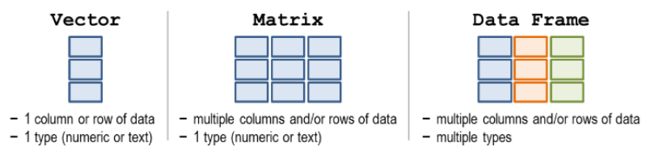
Recapitulando
¿ Y qué diferenciaría a una lista de los elementos anteriores?

Slide 6
Data frame vs data.table
Por defecto, el objeto definido para guardar bases de datos es del tipo data frame
En este laboratorio trabajaremos con una extensión de este tipo de objeto, que se llamará data.table

Slide 7
Data frame vs data.table
¿Y por qué data.table?
Más eficiente en términos de computación
Más “versátil”

Slide 8
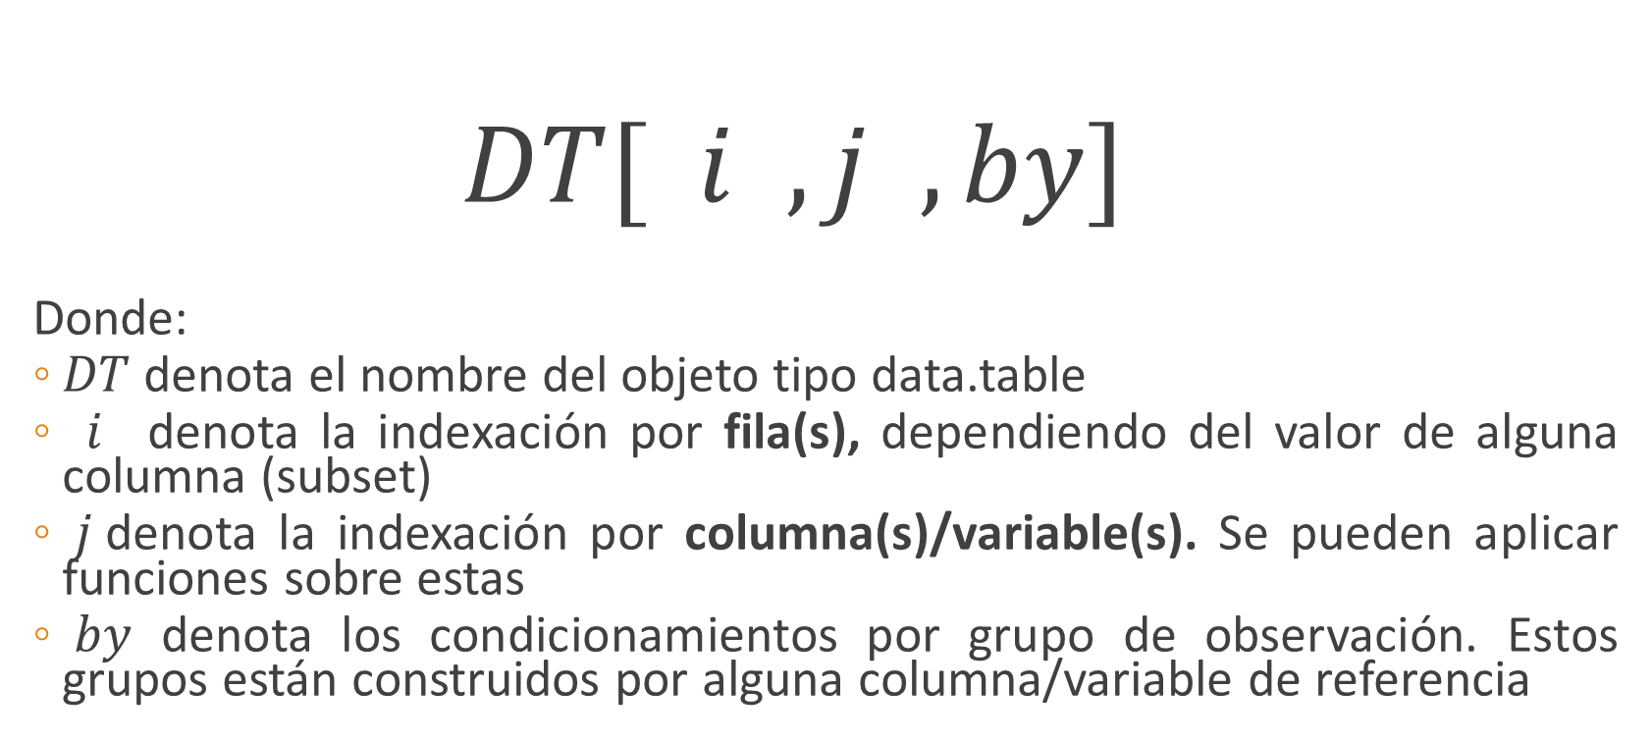
Sintaxis data.table
$$DT[ i ,j , by]$$
Donde:
$DT$ denota el nombre del objeto tipo data.table
$i$ denota la indexación por fila(s), dependiendo del valor de alguna columna (subset)
$j$denota la indexación por columna(s)/variable(s). Se pueden aplicar funciones sobre estas
$by$ denota los condicionamientos por grupo de observación. Estos grupos están construidos por alguna columna/variable de referencia

Slide 9
Trabajando con data.table
Algunas de las funcionalidades que veremos con las bases de datos serán las siguientes:
Crear Variables
Eliminar Variables
Reemplazar valores de variables
Unir bases de datos
Crear subconjuntos de datos

Slide 10
Trabajando con data.table
Dentro de un objeto data frame/data.table, podemos encontrar los siguientes tipos de variables:
Integer: variables que toman valores solamente enteros
Numeric: variables que pueden tomar como valores cualquier número real
Character: variables que toman como valor texto ( palabras, frases, letras o números)
Factor: variables categóricas
Logical: variables que toman como valores “TRUE” o “FALSE”

Slide 11
Funciones utilizadas
paste0: une objetos carácter sin espacios en blanco
read.spss: lee objetos .sav (spss)
as.data.table: convierte un objeto en data.table
as.character.factor: convierte una variable tipo factor en carácter
trimws: borra los espacios del comienzo y del final de una variable carácter
sum: suma la columna que se indique
weighted.mean: calcula la media de una columna contabilizando la importancia del pesos/factores de expansión
merge: fusiona dos objetos data.frame o data.table según una variable

